Slide 1
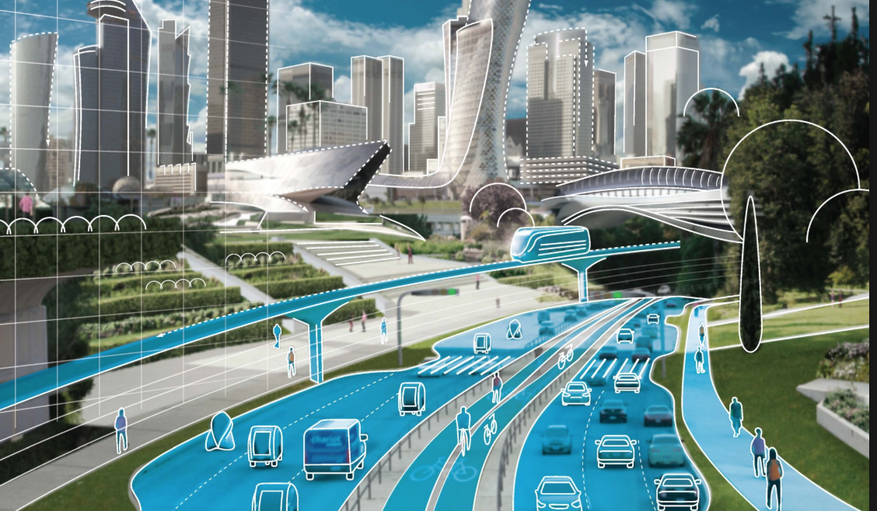

就“地”起价——
高精地图数据价值评估
武汉大学大学生创新训练计划项目结题报告
团队成员：高家垚 何灿非 普贝吉 指导老师：应申 教授
二零二五年十二月

Slide 2
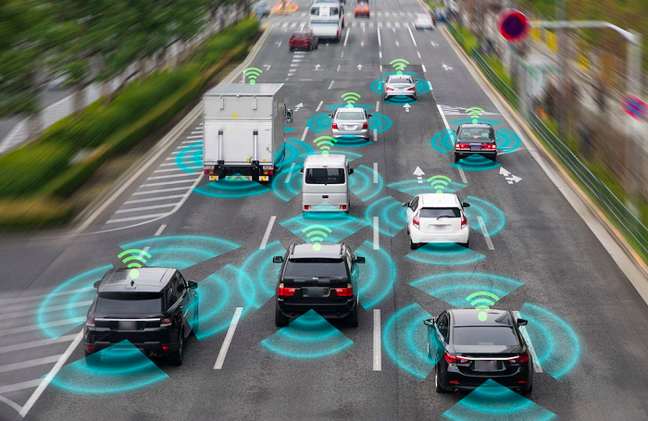





项目简介
研究背景
研究内容
亮点难点
研究展望

Slide 3
项目简介
研究背景
研究内容
亮点难点
研究展望
1.1 项目简介
数据资产认定
产出论文
数据权责问题
资产
数据资产
高精地图数据资产
价值评估
数据价值体现
价值评估方法
武汉大学大学生创新训练计划项目结题报告
二零二五年十二月

Slide 4
项目简介
研究背景
研究内容
亮点难点
研究展望
1.2 项目时间线
时间 | 任务 | 时间 | 任务
2024年7月 | 阅读文献，了解国内外关于数据资产的研究现状，了解数据资产的定义、数据确权的困境与数据全生命周期理论。 | 2025年5月 | 研究车路云一体化系统下高精地图在不同阶段的数据流通与权利流动。
2024年9月 | 搜集地理信息数据相关政策和相关法规；研究高精地图的数据类型、数据组成、数据结构和发展现状。 | 2025年7月 | 结合价值增殖理论，研究高精地图数据在不同阶段的权利流动。
2024年11月 | 深入研究车路云一体化系统的概念、作用和对高精地图的影响；了解价值链相关的经济学理论。 | 2025年9月 | 整合数据确权、价值体现相关内容，为高精地图数据价值评估奠定理论基础。
2025年1月 | 研究车路云一体化系统中高精地图的数据来源、数据类型、数据分类，以及高精地图数据资产相关内容。 | 2025年11月 | 整理研究成果，补充撰写研究报告。
2025年3月 | 以“三权分置”理论为基础，分析高精地图中的权利与责任流动架构。
武汉大学大学生创新训练计划项目结题报告
二零二五年十二月

Slide 5
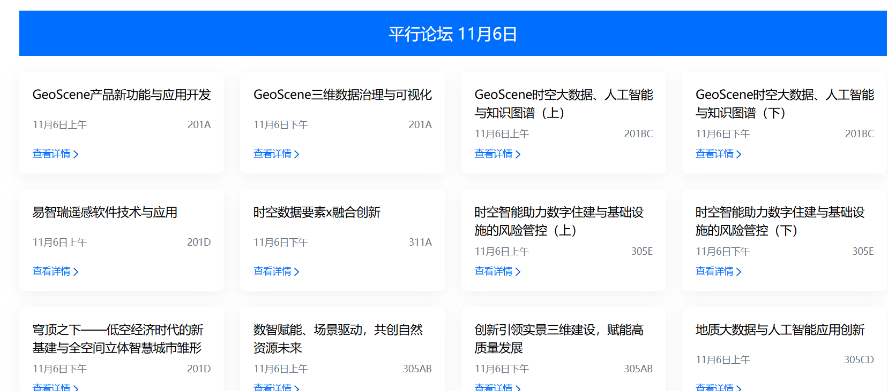
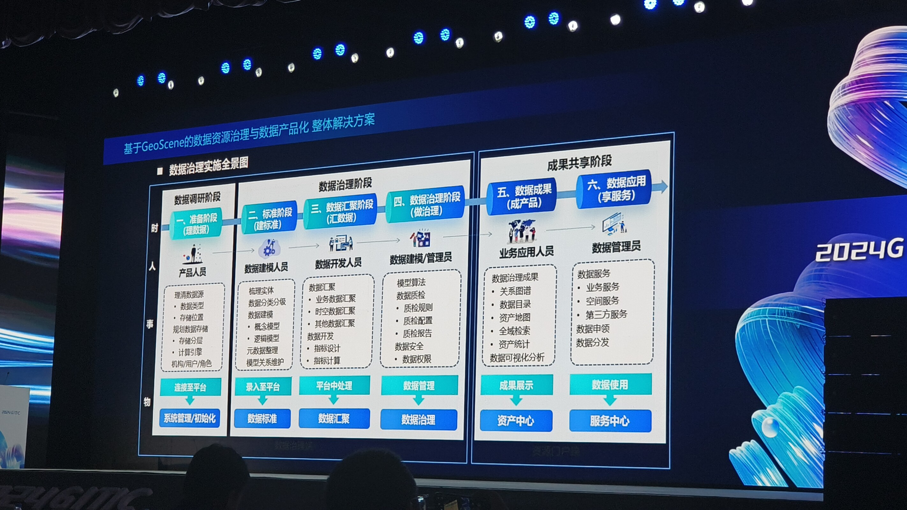
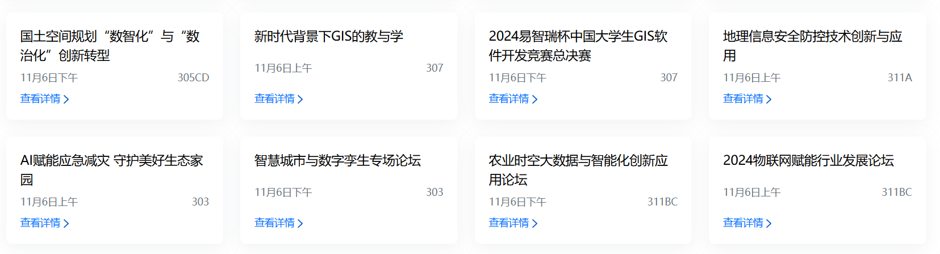
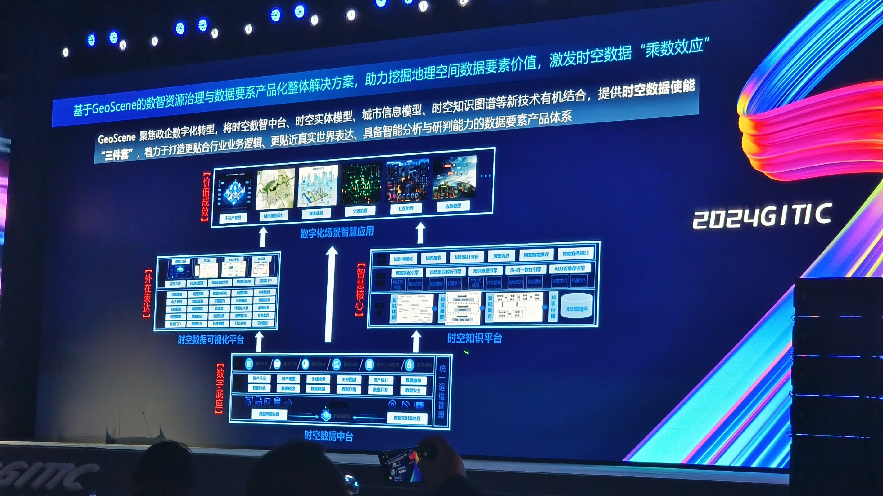
项目简介
研究背景
研究内容
亮点难点
研究展望
1.3 项目过程及成果
参加学术会议
2024地理信息技术创新大会
武汉大学大学生创新训练计划项目结题报告
二零二五年十二月

Slide 6
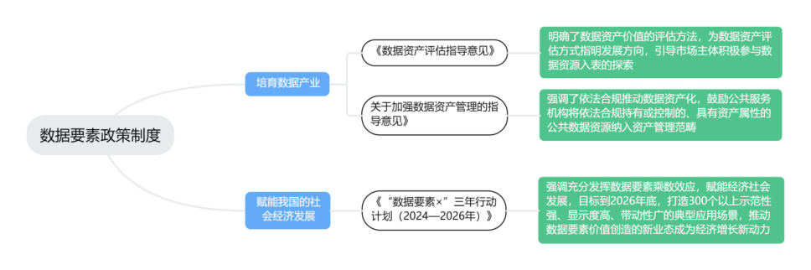
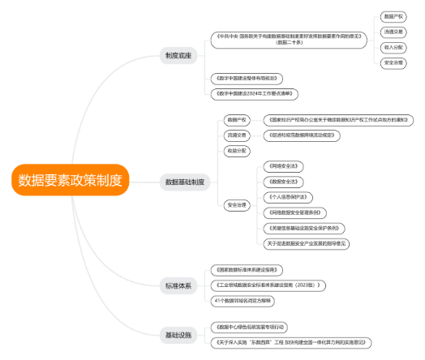
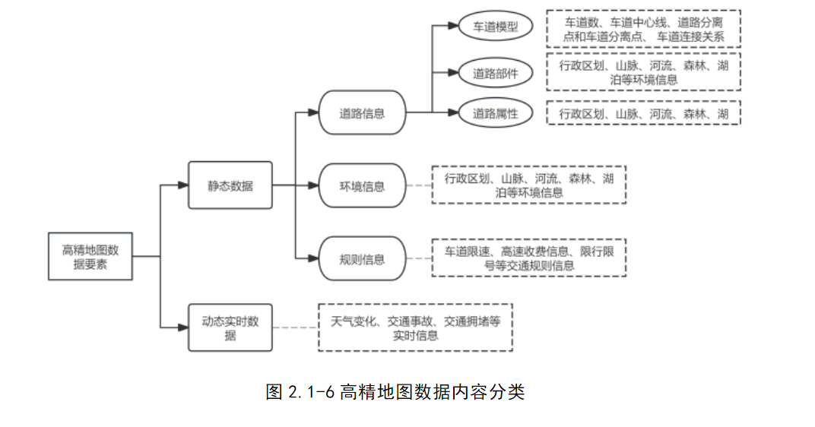
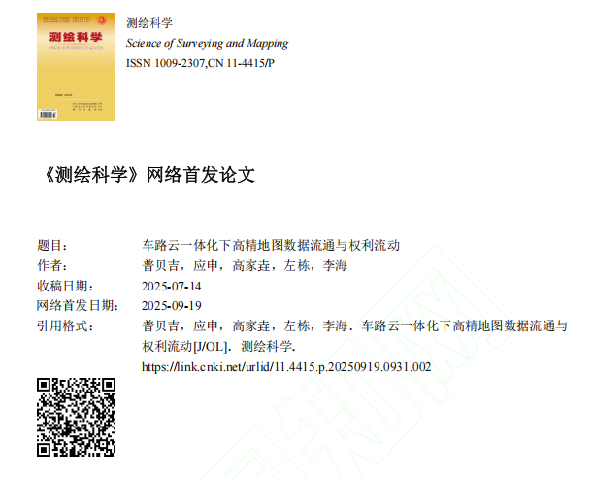
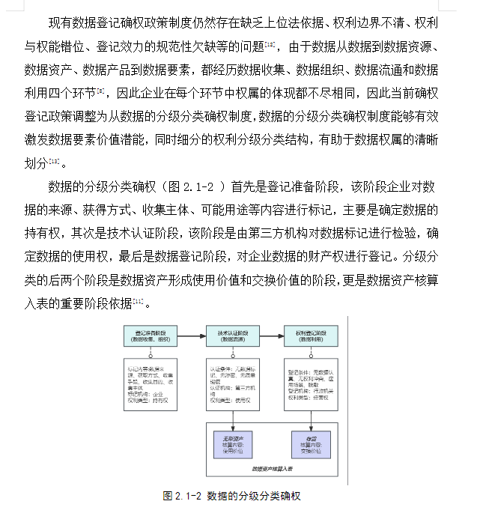
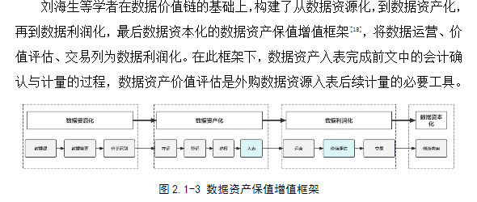
项目简介
研究背景
研究内容
亮点难点
研究展望
1.3 项目过程及成果
精读文献128篇
产出论文一篇
发表在《测绘科学》期刊
武汉大学大学生创新训练计划项目结题报告
二零二五年十二月

Slide 7

项目概述
研究背景
研究内容
亮点难点
研究展望
2.1 数据资产化趋势
发展新质生产力，关键在于数据价值释放
新质生产力
高科技
高效能
高质量
关键生产要素——数据
为了释放数据中蕴含的巨大价值，国家颁布了一系列政策以推动数据资产化进程
武汉大学大学生创新训练计划项目结题报告
二零二五年十二月

Slide 8
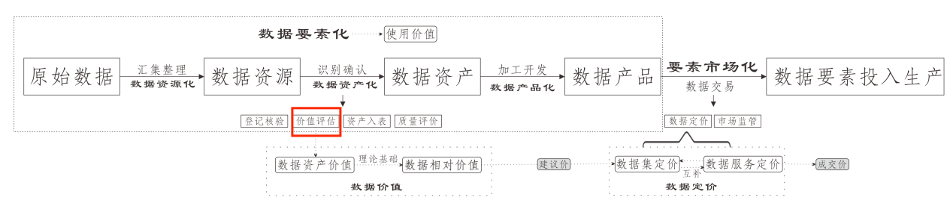
项目概述
研究背景
研究内容
亮点难点
研究展望
2.2 数据资产价值评估的必要性
数据价值释放过程
1. 数据资产入表的必经之路
2. 数据赋能的关键路径
武汉大学大学生创新训练计划项目结题报告
二零二五年十二月

Slide 9
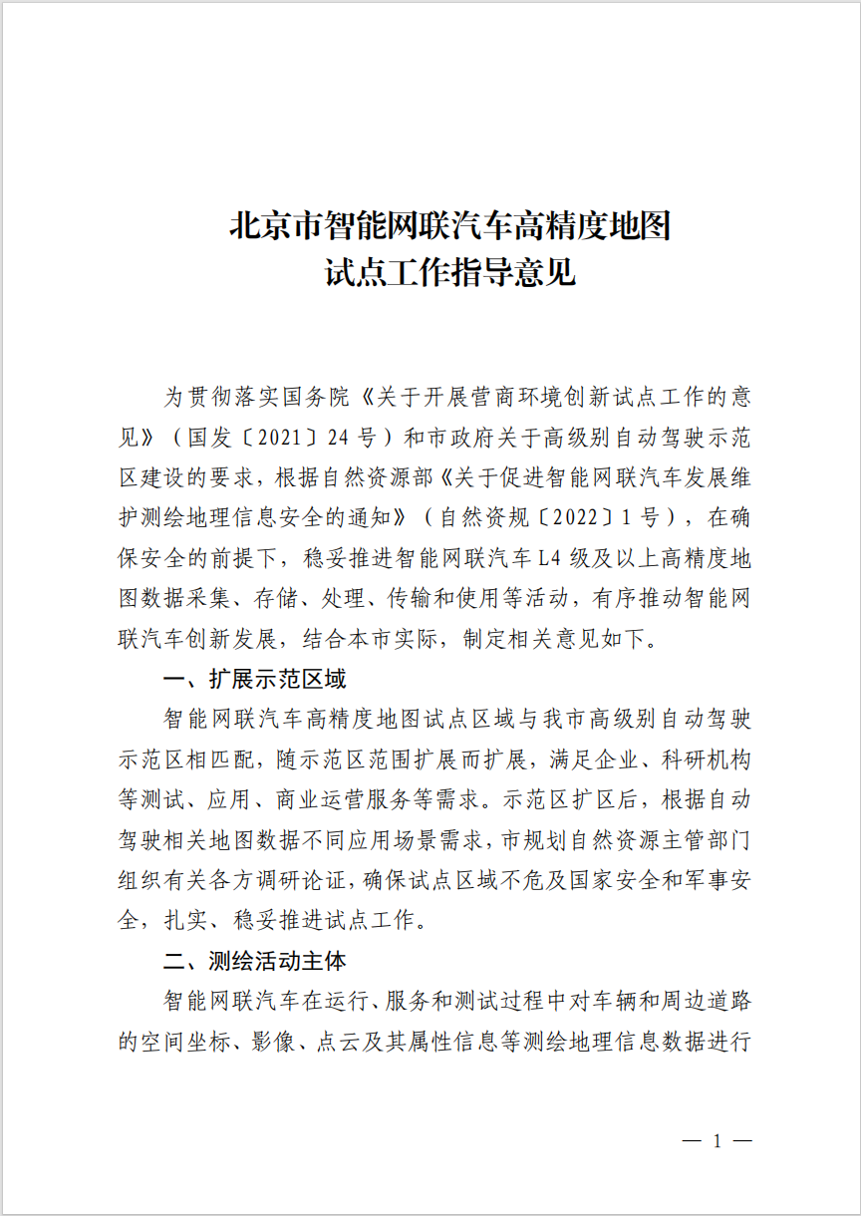
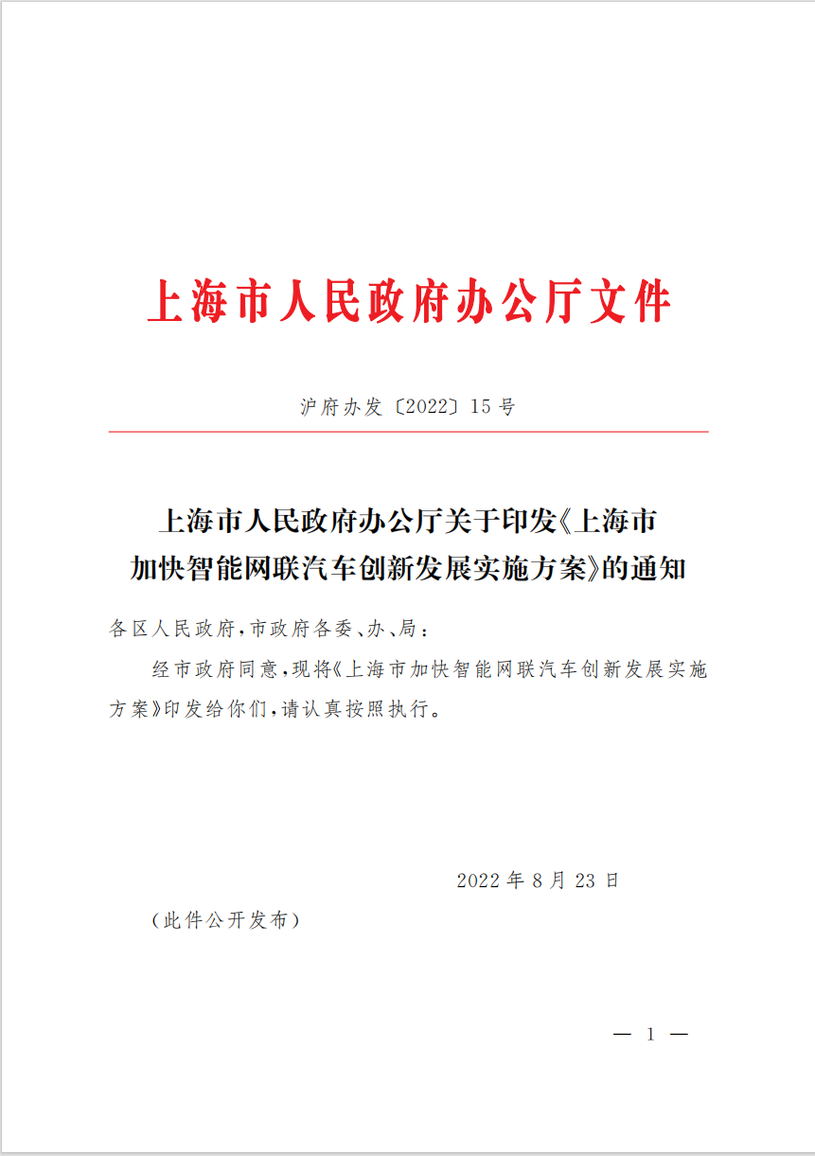
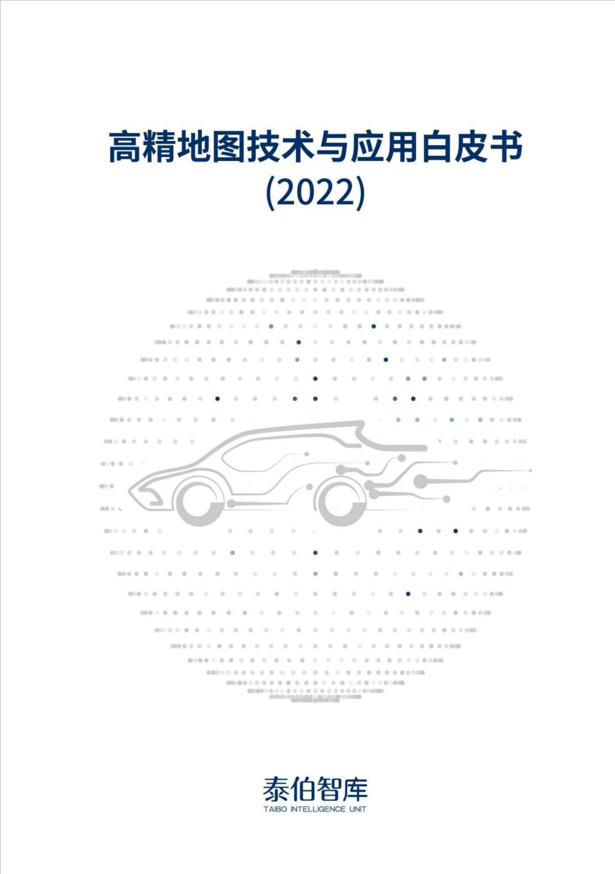
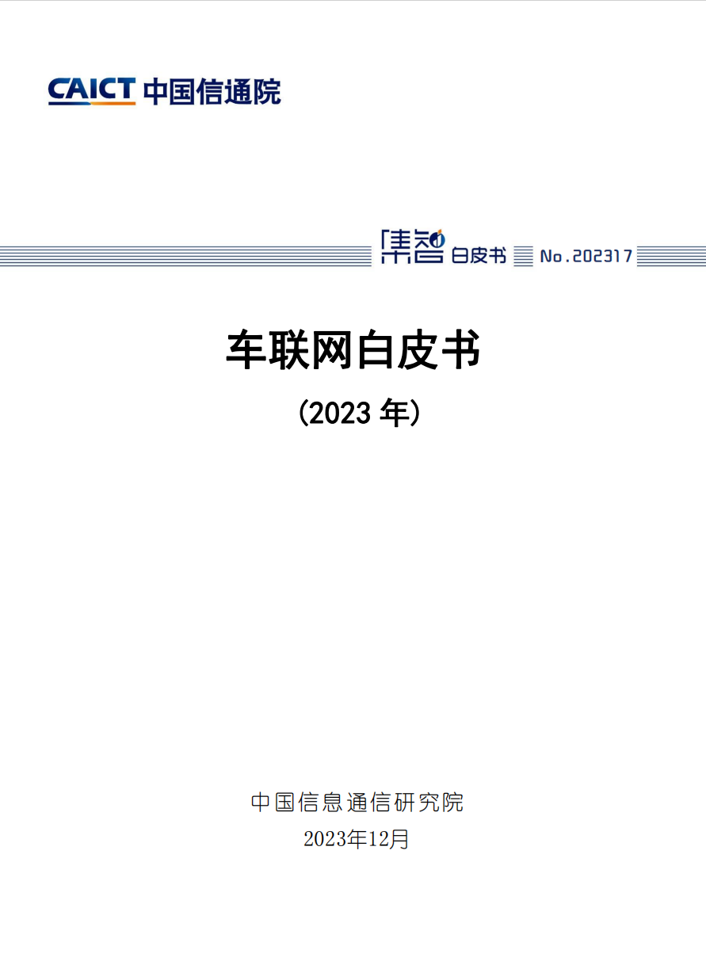
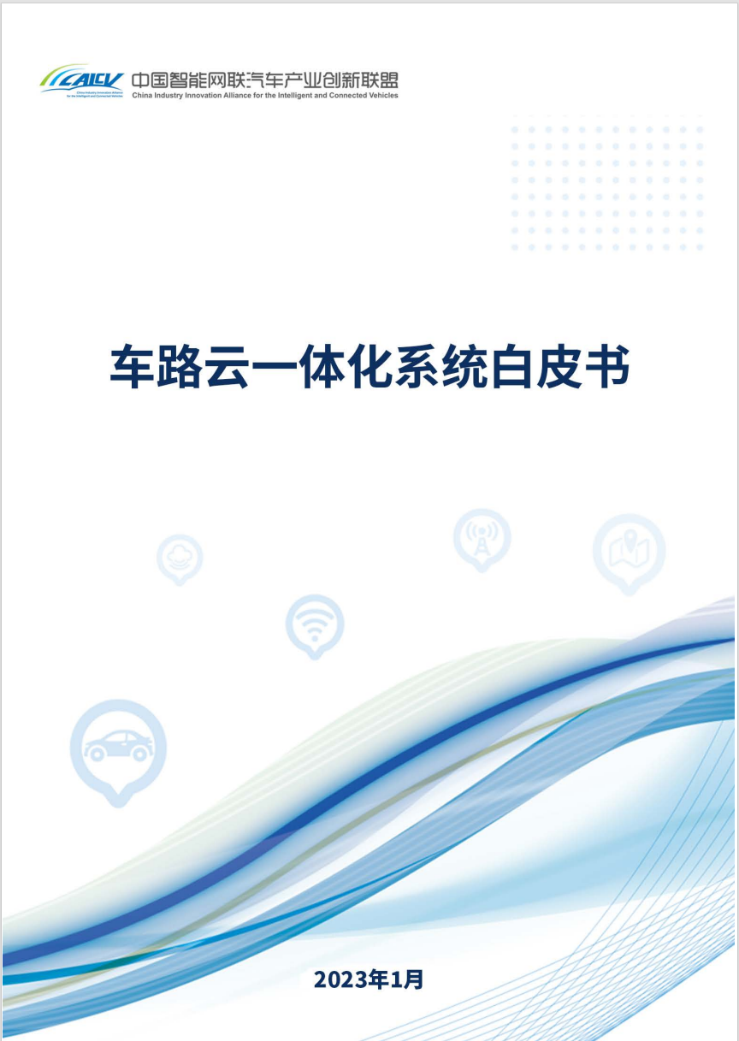
项目概述
研究背景
研究内容
亮点难点
研究展望
2.3 我国自动驾驶产业现状及高精地图的发展
我国在自动驾驶领域的政策布局以国家战略为引领，地方政策为支撑，形成了从技术研发、测试验证到商业化应用的完整政策体系。
中国在高精地图领域的政策主要集中在数据安全、资质管理、标准化和试点应用等方面
武汉大学大学生创新训练计划项目结题报告
二零二五年十二月

Slide 10
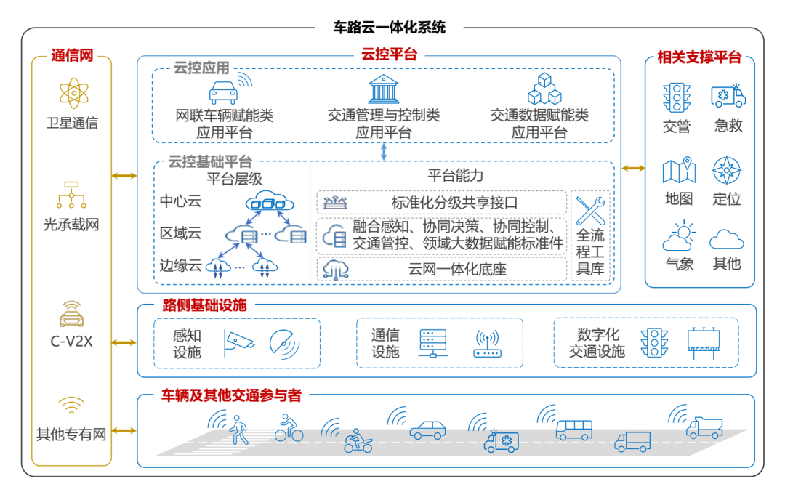
项目概述
研究背景
研究内容
亮点难点
研究展望
2.4 应用场景——车路云一体化系统
车路云一体化概念
车辆及其他交通参与者
提供数据，使用服务
路侧基础设施
采集数据，信息中转
云控平台
数据中枢，提供服务
通信网
为信息传输提供保障
五大基础平台
车载计算基础平台
智能终端基础平台
高精动态地图基础平台
云控基础平台
信息安全基础平台
武汉大学大学生创新训练计划项目结题报告
二零二五年十二月

Slide 11
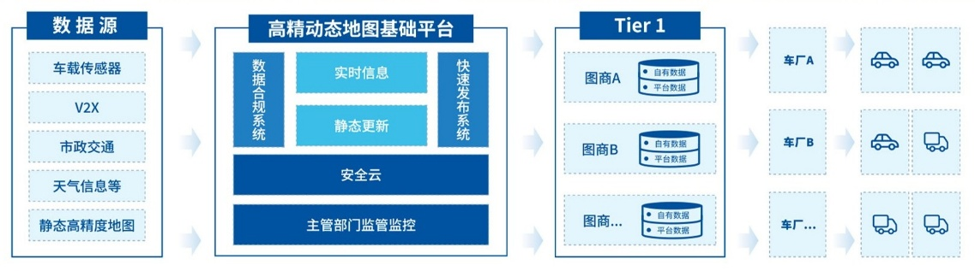
项目概述
研究背景
研究内容
亮点难点
研究展望
2.4 应用场景——车路云一体化系统
问题
高精地图数据如何定义？
数据权责如何认定？
高精地图数据的价值如何体现？
高精动态地图基础平台——车路云一体化系统的神经中枢
武汉大学大学生创新训练计划项目结题报告
二零二五年十二月

Slide 12
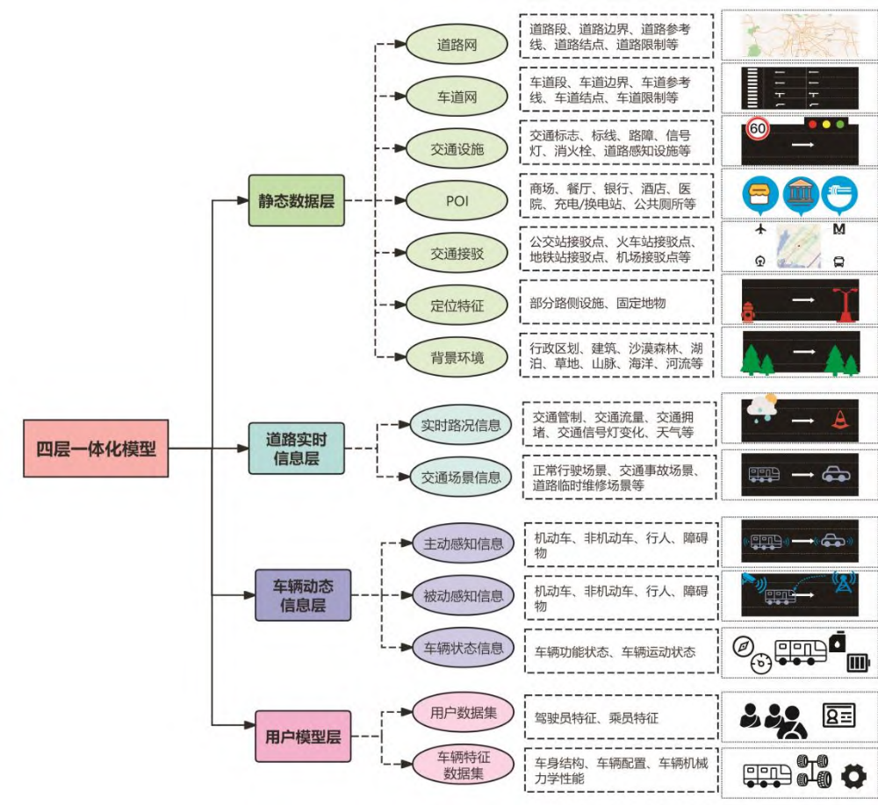
项目概述
研究背景
研究内容
亮点难点
研究展望
3.1 数据资产认定
高精地图数据内容
武汉大学大学生创新训练计划项目结题报告
二零二五年十二月

Slide 13
项目概述
研究背景
研究内容
亮点难点
研究展望
3.1 数据资产认定
车路云一体化下的
高精地图的全新概念
高精地图具备厘米级精度、全要素覆盖和实时更新的技术特征，是整个系统的基础设施，承担着感知、定位、决策和控制优化的关键功能，其数据构成能够直接映射车路云一体化系统的数据构成。
车路云一体化中的“地图”
车路云一体化系统下的
高精地图数据资产
服务类别 | 接口功能
云端地图引擎 | 地图及更新数据在线发布；地图查询
路段地图引擎 | 地图更新；地图查询
车端地图引擎 | 地图更新；地图查询；路径规划
基础GIS服务 | 地址服务；轨迹服务；时空分析
地图渲染服务 | 海量数据渲染，城市级三维渲染
高精地图数据资产是由多家企业与政府相关机构合法拥有和合法控制部分数据而组成的一个综合数据系统，数据在这些平台间互联互通，不断被流通与加工。
武汉大学大学生创新训练计划项目结题报告
二零二五年十二月

Slide 14
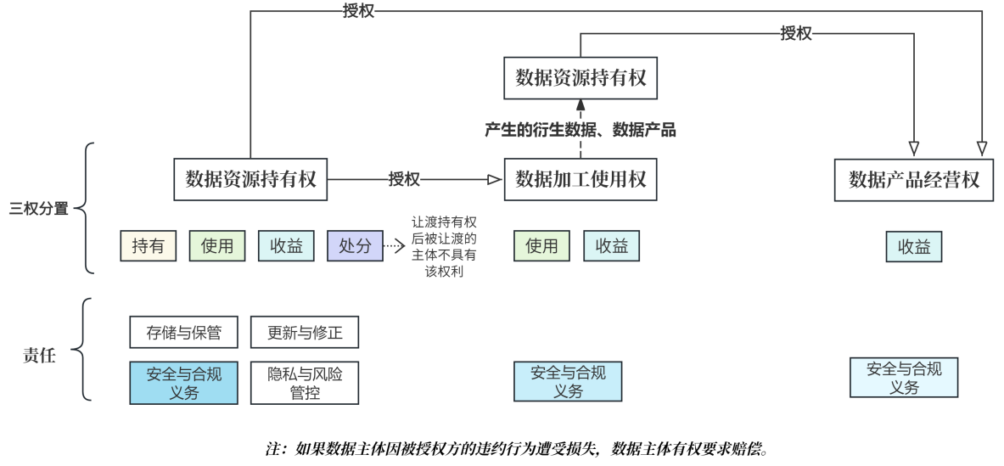
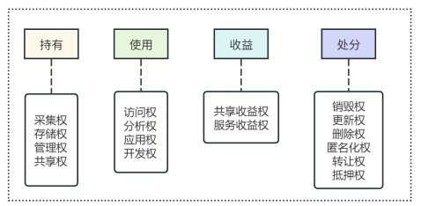
项目概述
研究背景
研究内容
亮点难点
研究展望
3.2 数据权责认定框架
在三权分置的体系框架中，数据持有权主体对其掌控的数据资源享有完整的权能束（持有、使用、收益和处分）。持有权主体可授予数据加工使用权给被授权方——被授权方据此获得对数据的使用与收益权能，同时经被授权方加工形成的衍生数据与衍生数据产品将归属新的持有权主体，数据产品经营权也通过持有权主体授予，以赋予经营者特定的收益权限。
武汉大学大学生创新训练计划项目结题报告
二零二五年十二月

Slide 15
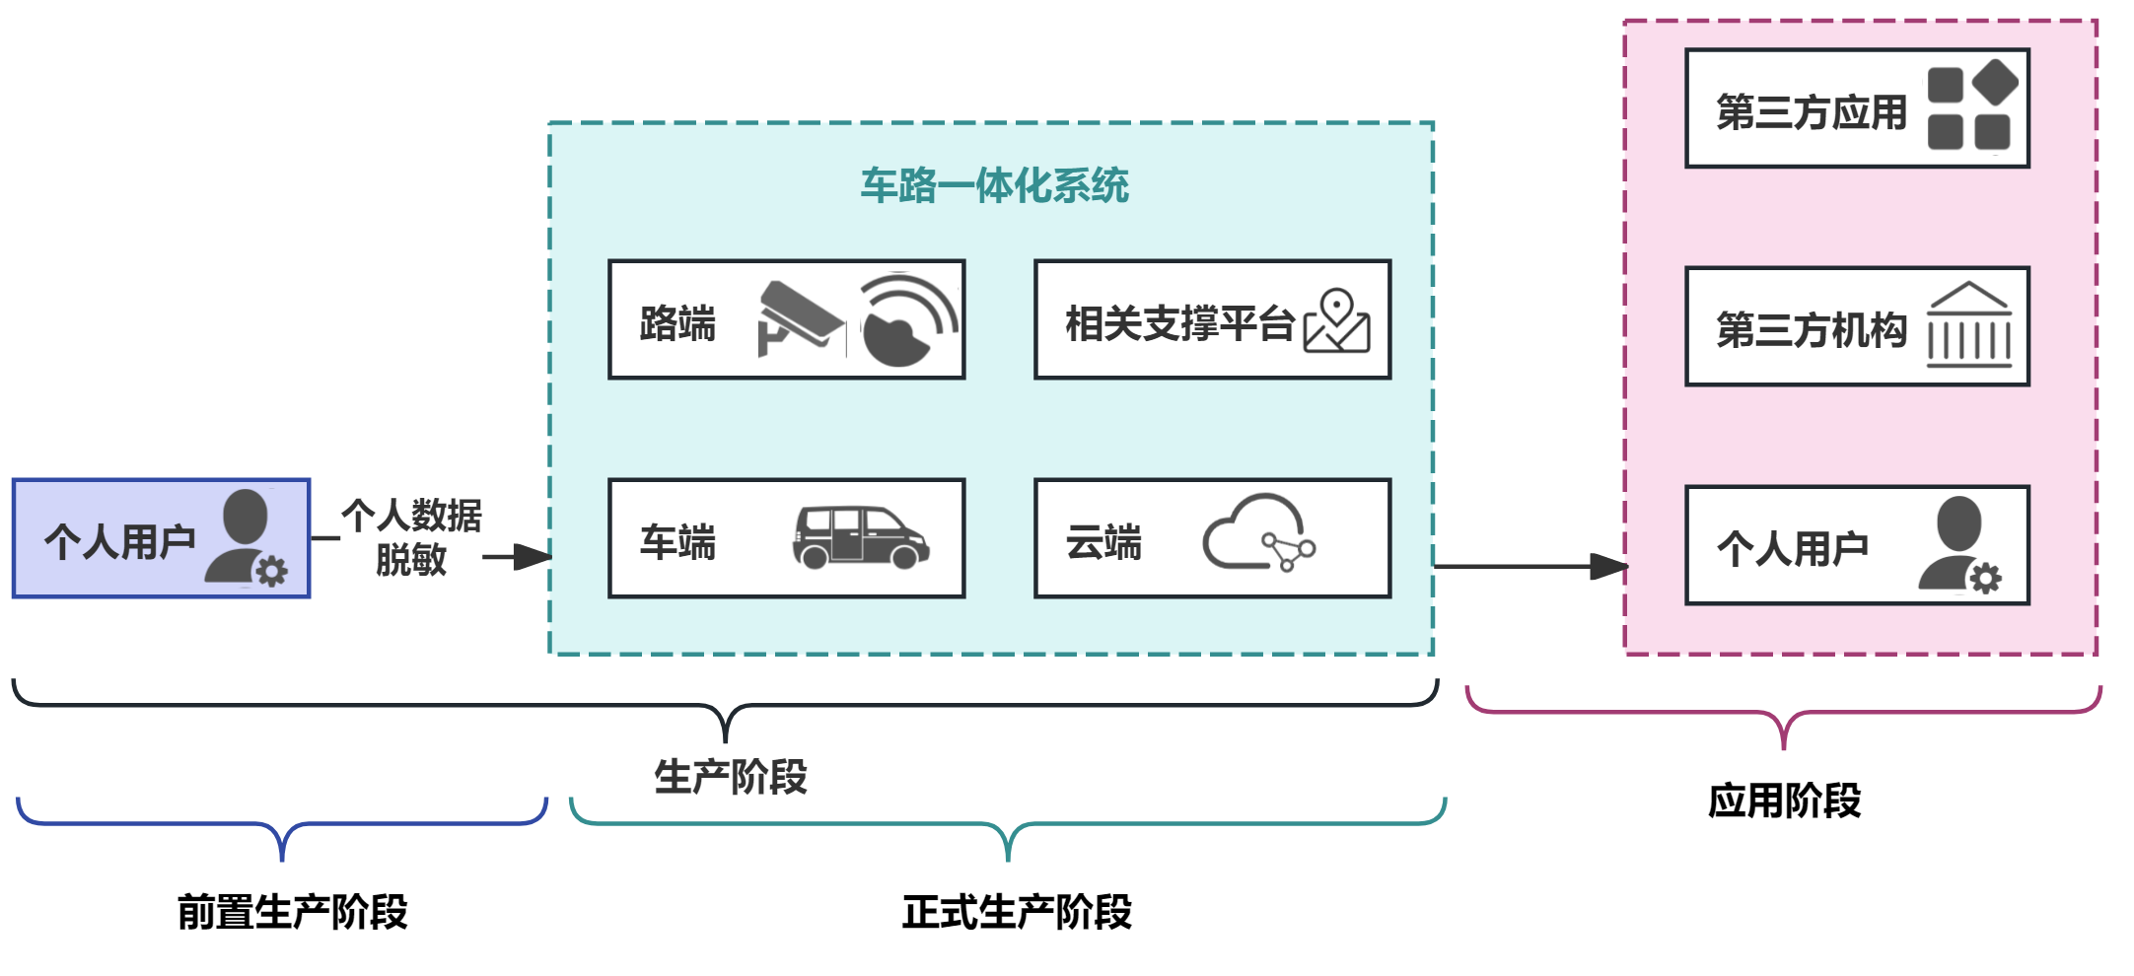
项目概述
研究背景
研究内容
亮点难点
研究展望
3.3 高精地图数据权利转移和价值体现
前置生产阶段
企业将个人用户数据进行脱敏化操作后参与到生产过程。
正式生产阶段
数据在车端、路端、云端及支撑平台之间互联互通，实现车辆的自动驾驶功能。
应用阶段
在车路云一体化系统中实现的功能或产生的数据产品应用于第三方企业、机构或者个人用户。
武汉大学大学生创新训练计划项目结题报告
二零二五年十二月

Slide 16
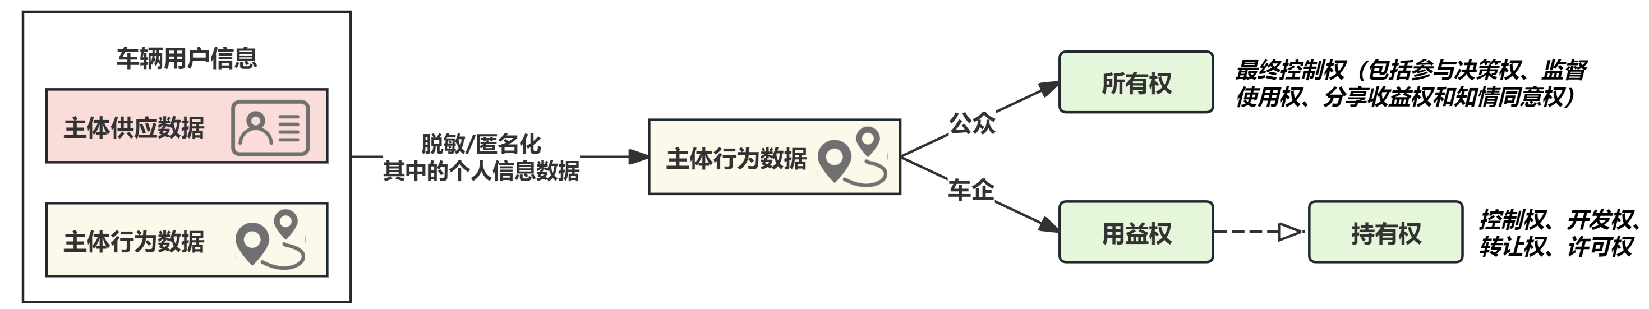
项目概述
研究背景
研究内容
亮点难点
研究展望
3.3 高精地图数据权利转移和价值体现：前置生产阶段
权利流动
数据类别 | 数据内容 | 高精地图数据分类
主体供应数据 | 用户信息（姓名、联系方式、账号信息等） | 部分车辆用户信息
 | 车辆信息（车型、车架号、软件版本等）
主体行为数据 | 用户驾驶过程数据（定位、决策等） | 部分车辆用户信息、 车辆主动感知数据
 | 导航数据（导航地点、路线等）
 | 车辆主动感知数据（感知环境数据）
车端用户用户在驾驶过程中产生数据被自动采集处理，加工处理使得数据脱敏与匿名化，没有实现直接的价值增殖。
价值体现
武汉大学大学生创新训练计划项目结题报告
二零二五年十二月

Slide 17
项目概述
研究背景
研究内容
亮点难点
研究展望
3.3 高精地图数据权利转移和价值体现：正式生产阶段
车路云一体化下高精地图的数据
在感知阶段，结合四层一体化模型的数据分类对感知阶段高精地图数据来源及类型进行分类：
数据来源 | 车端平台 |  | 路端平台 |  | 云支撑平台
数据类型 | 车辆用户信息 | 车辆主动感知信息 | 车辆被动感知信息 | 道路实时信息 | 高精度动态地图基础平台地图数据（静态部分） | 第三方数据 （气象、交管、急救等数据）
相关主体 | 个人 | 个人、车企 | ITS供应商 | 政府交管部门 | 图商 | 政府、气象、交管等相关部门
在决策与控制阶段，感知阶段数据在系统中流通，经过各级机构与组织对其进行加工产生的衍生数据与衍生数据产品，用于智能网联汽车的决策与控制。
武汉大学大学生创新训练计划项目结题报告
二零二五年十二月

Slide 18
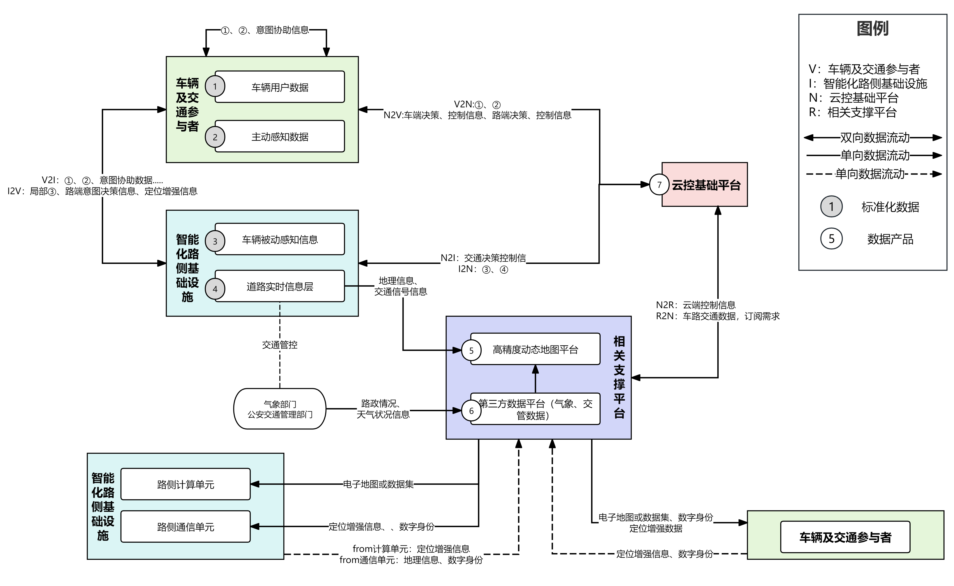
项目概述
研究背景
研究内容
亮点难点
研究展望
3.3 高精地图数据权利转移和价值体现：正式生产阶段数据流通
（1）车端数据流通
①车端通信：车车协同，实时交换车辆运行状态、环境感知数据及驾驶意图等信息。
②路端通信：向路侧单元传输车端实时运行状态与感知数据，支持路侧协同决策。
③云端通信：向云端上传车辆运行参数及周边交通态势数据。
④相关支撑平台通信：向相关支撑平台提交数字身份认证及高精度定位增强数据。
武汉大学大学生创新训练计划项目结题报告
二零二五年十二月

Slide 19
项目概述
研究背景
研究内容
亮点难点
研究展望
3.3 高精地图数据权利转移和价值体现：正式生产阶段数据流通
（2）路端数据流通
①车端通信：向车端实时推送局部交通态势感知结果、协同决策建议、设施地图位置信息及定位增强服务。
②路端（交通管控部门）通信：收到来自交通管理部门的管控指令，包括信号灯相位数据等数字化管控信号。
③云端通信：实时交通流数据和设施运维状态。
④相关支撑平台通信：地理信息数据、路侧路政状况、信号灯数据、数字身份认证及高精度定位增强数据。
武汉大学大学生创新训练计划项目结题报告
二零二五年十二月

Slide 20
项目概述
研究背景
研究内容
亮点难点
研究展望
3.3 高精地图数据权利转移和价值体现：正式生产阶段数据流通
（3）云端数据流通
①车端通信：向道路态势感知、行驶决策建议、控制信息及高精度定位增强的综合驾驶服务信息。
②路端通信：交通管控策略、信号优化方案等智能化配置指令、路端控制信息。
③相关支撑平台通信：实时交通动态变化数据、订阅信息。
武汉大学大学生创新训练计划项目结题报告
二零二五年十二月

Slide 21
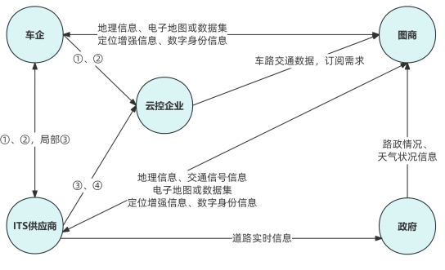
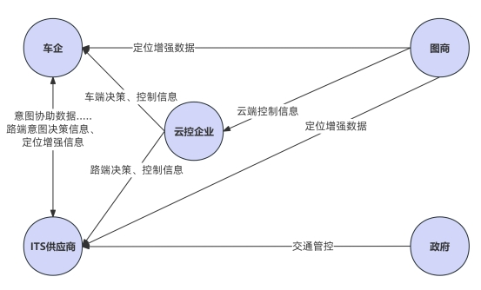
项目概述
研究背景
研究内容
亮点难点
研究展望
3.3 高精地图数据权利转移和价值体现：正式生产阶段数据流通
数据流通过程
感知阶段初始数据流通（关键部分）
决策、控制阶段衍生数据流通（关键部分）
武汉大学大学生创新训练计划项目结题报告
二零二五年十二月

Slide 22
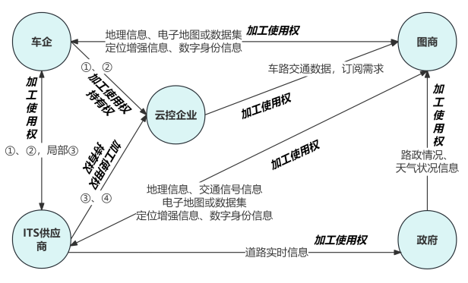
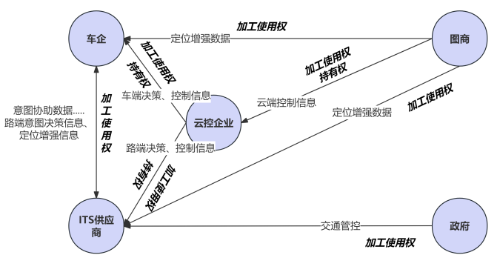
项目概述
研究背景
研究内容
亮点难点
研究展望
3.3 高精地图数据权利转移和价值体现：正式生产阶段权利流动
权利流动过程
感知阶段初始数据权利流动（关键部分）
决策、控制阶段衍生数据权利流动（关键部分）
武汉大学大学生创新训练计划项目结题报告
二零二五年十二月

Slide 23
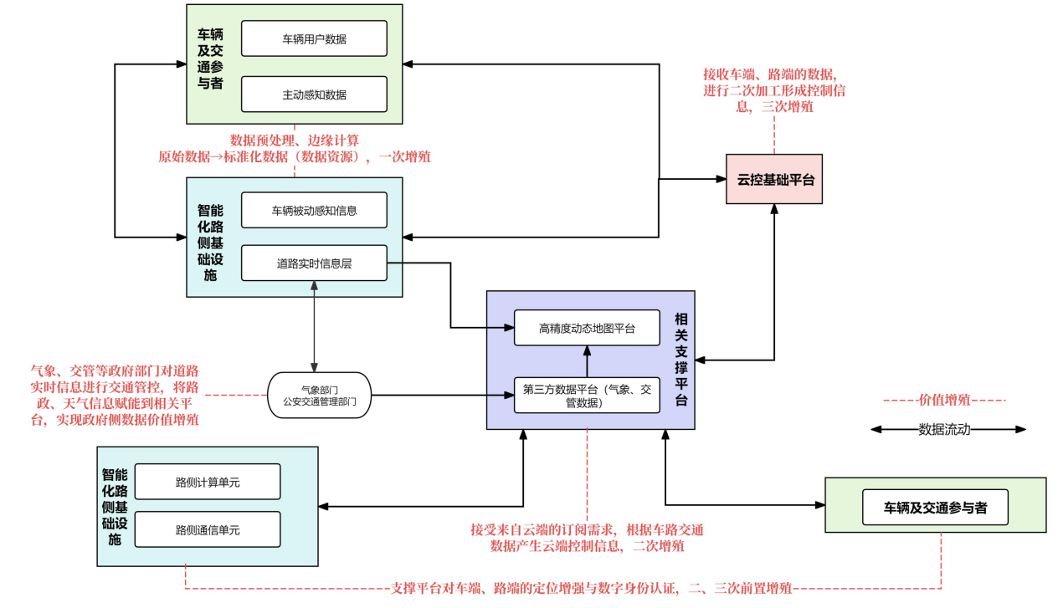
项目概述
研究背景
研究内容
亮点难点
研究展望
3.3 高精地图数据权利转移和价值体现：正式生产阶段价值体现
数据通过价值转移进入生产过程，为数字劳动提供了“原料”，此过程本身不产生价值。数据的价值增殖来源于数字劳动。数字劳动包括数据的采集、整理、分析、加工等一系列活动，这些活动赋予数据新的价值，实现价值增殖。
增殖阶段 | 价值体现
一次增殖 | 提升系统整体效率，为后续深度分析和决策提供基础。
二次增殖 | 为自动驾驶决策提供全局动态支撑，协助实现更优的路径规划和决策。
三次增殖 | 构成系统核心价值链条，实现全局最优控制策略，支持自动驾驶功能实现。
二三次前置增殖 | 为二、三次增殖提供精准有效的数据支持，确保系统数据的统一性和可靠性。
政府侧增殖 | 提供全局性动态支撑，支持精准调控和公共资源优化配置，实现公共利益最大化。
武汉大学大学生创新训练计划项目结题报告
二零二五年十二月

Slide 24
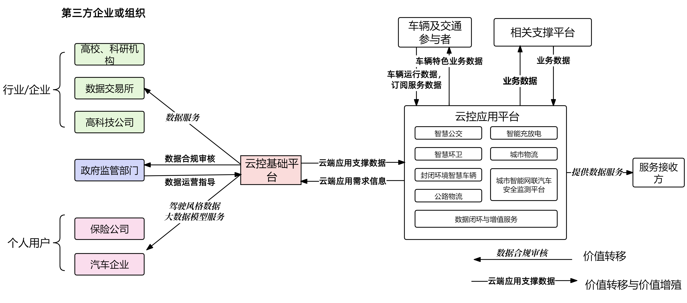
项目概述
研究背景
研究内容
亮点难点
研究展望
3.3 高精地图数据权利转移和价值体现：应用阶段
除了云端向云控应用平台的数据提供的数据有持有权和数据加工使用权的流动外，其他数据流通只伴随数据加工使用权的变化。
武汉大学大学生创新训练计划项目结题报告
二零二五年十二月

Slide 25
项目概述
研究背景
研究内容
亮点难点
研究展望
3.3 高精地图数据权利转移和价值体现：应用阶段
数据类型 | 应用领域 | 具体作用
车端数据 | 汽车研发 | 揭示用户真实需求和驾驶习惯，优化车辆性能，开发新功能，提升产品质量
 | 交通管理 | 提供实时交通流量信息，优化信号灯配时，减少拥堵；分析事故数据，发现危险路段，降低事故概率
 | 保险行业 | 支持精准车险定价，通过分析驾驶行为评估驾驶风险，为安全驾驶用户优惠保险费率
路端数据 | 交通管理 | 支持动态信号控制，优化交通信号灯配时，提高交通效率；提供事故现场信息，助力应急救援
 | 智能交通系统 | 提供实时路况信息和最优路径规划，帮助用户避开拥堵路段
 | 汽车研发 | 提供丰富交通场景数据，支持自动驾驶技术研发和车辆产品升级优化，提升产品竞争力
云端数据 | 智能交通系统 | 提供全局交通信息，支持全局优化，如动态调整信号灯配时，减少拥堵
 | 交通管理 | 提供实时交通流量信息，优化信号灯配时，分析事故数据，发现危险路段，降低事故概率
 | 智慧城市建设 | 支持城市交通网络优化，提高交通效率和居民生活质量；优化公交线路和站点布局，提升公共服务效率
在应用阶段，数据的价值体现主要通过“数据赋能”相关领域与应用场景实现。
武汉大学大学生创新训练计划项目结题报告
二零二五年十二月

Slide 26
项目概述
研究背景
研究内容
亮点难点
研究展望
4.1 研究亮点
1
2
3
数据的确权逻辑
全新的高精地图概念
创新研究路径
4.2 研究难点
(1) 高精地图数据量庞大、未源广泛，权利类型复杂，难以确权
(2) 涉及涉密数据，数据流通受限，价值难以量化
(3) 数据资户价值评估领域研究方兴未艾，但对涉及空间信息的数据价体研究仍属空白，无迹可寻
武汉大学大学生创新训练计划项目结题报告
二零二五年十二月

Slide 27
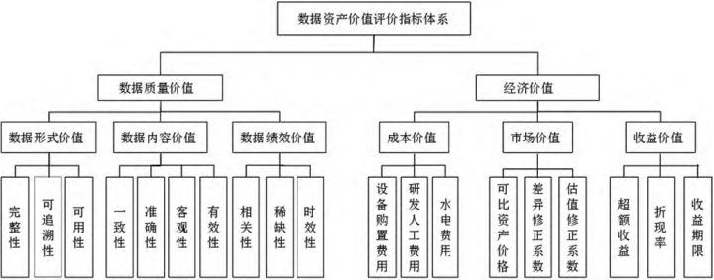
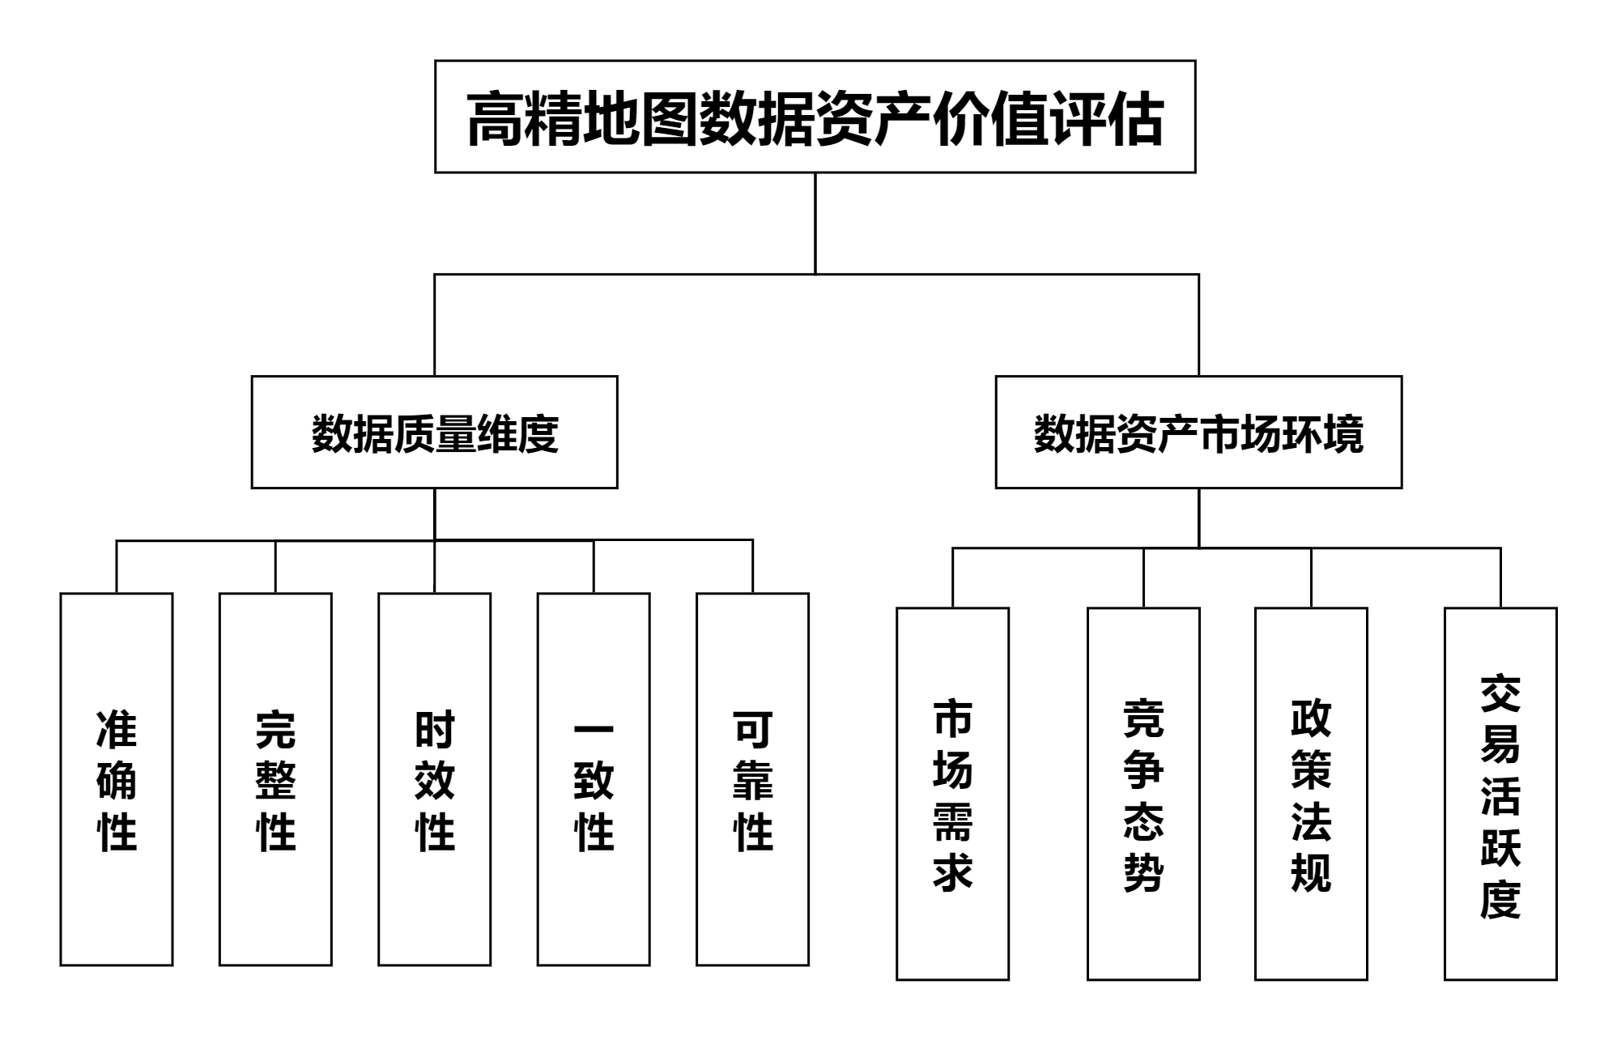
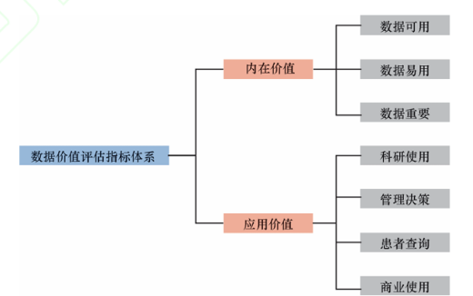
项目概述
研究背景
研究内容
亮点难点
研究展望
5.1 构建高精地图数据价值评估指标体系
其他领域数据资产价值评估体系
《电子商务数据资产评价指标体系》中数据资产价值评价指标体系
高精地图数据资产价值评估
（车载高精地图为例）
医疗健康数据价值评估指标体系
武汉大学大学生创新训练计划项目结题报告
二零二五年十二月

Slide 28
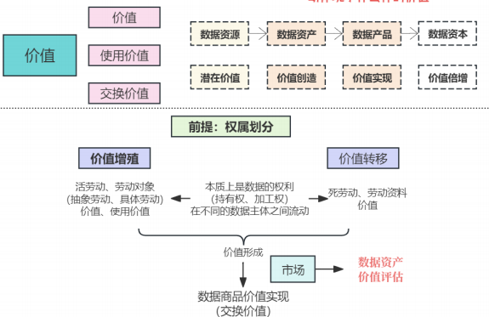
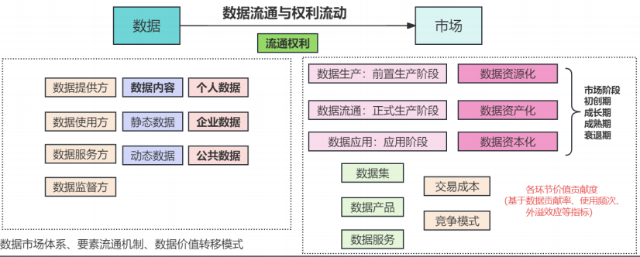
项目概述
研究背景
研究内容
亮点难点
研究展望
5.2 车路云一体化下高精地图数据市场的价值分配模式
价值分配：在表象上是数据风险与收益的再分配，而其内核则是数据价值实现过程中价值增殖（再造）。
武汉大学大学生创新训练计划项目结题报告
二零二五年十二月

Slide 29
感谢观看，敬请批评指正
武汉大学大学生创新训练计划项目结题报告
团队成员：高家垚 何灿非 普贝吉 指导老师：应申 教授
二零二五年十二月

